Slide 1
Ακτινολογική Νοσηλευτική
Ανοικτά Ακαδημαϊκά Μαθήματα στο ΤΕΙ Αθήνας
Ενότητα 4: Βασικές αρχές Φαρμακολογίας
Γεωργία Οικονόμου, Αναπληρώτρια Καθηγήτρια
Τμήμα Ραδιολογίας - Ακτινολογίας
Το περιεχόμενο του μαθήματος διατίθεται με άδεια Creative Commons εκτός και αν αναφέρεται διαφορετικά | Το έργο υλοποιείται στο πλαίσιο του Επιχειρησιακού Προγράμματος «Εκπαίδευση και Δια Βίου Μάθηση» και συγχρηματοδοτείται από την Ευρωπαϊκή Ένωση (Ευρωπαϊκό Κοινωνικό Ταμείο) και από εθνικούς πόρους.

Slide 2
Αρχές Φαρμακολογίας 1/3
Φάρμακο
Οποιαδήποτε ουσία επιδρά στις διεργασίες του οργανισμού
Φαρμακολογία
Η επιστήμη των φαρμάκων
H μελέτη της επιδράσεως των φαρμάκων και πως αυτές ασκούνται στον οργανισμό

Slide 3
Αρxές φαρμακολογίας: ονόματα 1/2
Χημική ονομασία
Η χημική σύνθεση και μοριακή δομή του φαρμάκου
Generic name (non proprietary name – κοινή ονομασία) απλοποιημένη χημική ονομασία, εύχρηστη
Trade name (εμπορικό όνομα)
Τα φάρμακα έχουν πατέντες, το όνομα αυτό χρησιμοποιείται μόνο από τον ιδιοκτήτη του σκευάσματος (συνήθως φαρμακευτική εταιρεία)
Κωδικό όνομα με γράμματα και/ή αριθμούς σε φάρμακα που βρίσκονται σε πειραματικό στάδιο

Slide 4
Αρxές φαρμακολογίας: ονόματα 2/2
Χημική ονομασία
(+/-)-2-(p-isoboutilphenyl) propionic acid
Κοινή ονομασία
Ibuprofen
Εμπορική ονομασία
Brufen

Slide 5
Αρxές φαρμακολογίας 2/3
Φαρμακευτική
Η μελέτη του τρόπου με τον οποίο διάφοροι τύποι φαρμάκων επηρεάζουν την φαρμακοκινητική και δυναμική τους δραστικότητα
Φαρμακοκινητική
Η μελέτη της συμπεριφοράς του σώματος προς το φάρμακο
Απορρόφηση
Κατανομή
Μεταβολισμός
Απέκκριση

Slide 6
Αρxές φαρμακολογίας 3/3
Φαρμακοδυναμική
Η μελέτη της συμπεριφοράς του φαρμάκου προς το σώμα
Ο μηχανισμός της δράσεως του φαρμάκου στο ζωντανό οργανισμό
Φαρμακοθεραπευτική
Η χρήση των φαρμάκων και οι κλινικές ενδείξεις για την χρήση τους στην θεραπεία και την πρόληψη παθήσεων
Φαρμακογνωσία
Η μελέτη των φυσικών πηγών των φαρμάκων (φυτά, ζώα)

Slide 7
Φαρμακοεπιδημιολογία Φαρμακοοικονομική
Φαρμακοεπιδημιολογία
μελέτη της επίδρασης του φαρμάκου σε πληθυσμούς, υπεισέρχονται θέματα γενετικής
Φαρμακοοικονομική
μελέτη των οικονομικών παραμέτρων που σχετίζονται με τα φάρμακα ιδιαίτερα σε ευαίσθητες ομάδες

Slide 8
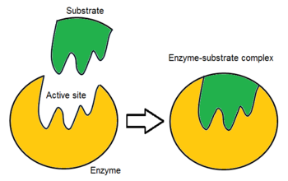
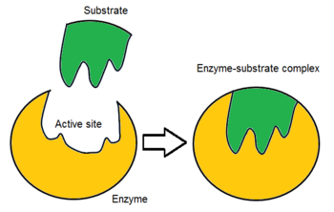
Σύνδεση φαρμάκου
Daniel Koshland's theory of enzyme-substrate binding
Emil Fischer's lock and key model
“Lock and key”, “Inducedfit080” από Hottuna080 διαθέσιμο με άδεια CC BY-SA 3.0

Slide 9
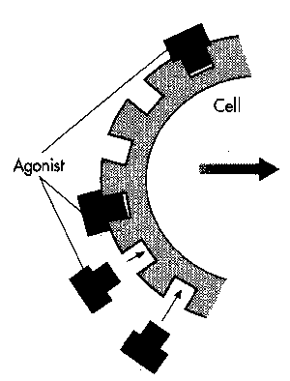
Συναγωνιστές - ανταγωνιστές
Ο συναγωνιστής προκαλεί συγκεκριμένη επίδραση επειδή συνδέεται με τον «κατάλληλο» υποδοχέα μιμούμενος τη φυσιολογική δραστική ουσία
Ο ανταγωνιστής συνδέεται με τον υποδοχέα και δεν επιτρέπει στο συναγωνιστή ή τη φυσιολογική ουσία να συνδεθεί και να ενεργήσει

Slide 10
Βήματα στην κατασκευή φαρμάκων
Έρευνα για ανακάλυψη / σύνθεση νέων ή βελτιωμένων εκδόσεων φαρμάκων
Προσομοίωση σε Η/Υ
Συνθετική χημεία
Δημιουργία ασφαλών και αποτελεσματικών συμπλόκων
Δοκιμασία σε καλλιέργειες βακτηριδίων ή ζώα
Κλινικές μελέτες σε ασθενείς

Slide 11
Κλινικές μελέτες – φάσεις δοκιμών A
Οι νεφροί και το ήπαρ τα πιο σημαντικά όργανα.
1η φάση δοκιμών Phase I trials: σε μικρή ομάδα ατόμων (20-80) για πρώτη φορά για καθορισμό της ασφάλειας, των ασφαλών δόσεων και την ταυτοποίηση των παρενεργειών.
2η φάση δοκιμών, Phase II trials: μεγαλύτερη ομάδα (100-300) για μελέτη ασφάλειας και αποτελεσματικότητας.

Slide 12
Κλινικές μελέτες – φάσεις δοκιμών B
3η φάση δοκιμών, Phase III trials: χορήγηση σε μεγάλο πληθυσμό (1,000-3,000) για επιβεβαίωση αποτελεσματικότητας, καταγραφή ανεπιθύμητων παρενεργειών, σύγκριση με άλλες θεραπείες, συλλογή πληροφοριών που θα επιτρέψουν την ασφαλή χρήση του φαρμάκου ή της θεραπείας.
4η φάση δοκιμών, Phase IV trials: μετά την κυκλοφορία στην αγορά επιπλέον συλλογή πληροφοριών για τους κινδύνους, τα οφέλη και την ιδανική χρήση του φαρμάκου ή της θεραπείας.

Slide 13
Φαρμακοκινητική - Απορρόφηση των φαρμάκων
Από το στόμα χορηγούμενα
Υγρά, ελιξήρια, σιρόπια
Εναιωρήματα
Σκόνες
Κάψουλες
Χάπια
Επικαλυμένα χάπια
Χάπια επικαλυμένα για εντερική απορρόφηση
Ταχύτητα απορρόφησης
Ταχύτερη
↓
↓
↓
↓
↓
Βραδύτερη

Slide 14
Φαρμακοκινητική - Απορρόφηση 1/7
Η ταχύτητα με την οποία το φάρμακο φεύγει από τη θέση χορήγησης και η έκταση στην οποία συμβαίνει απορρόφηση
Βιοδιαθεσιμότητα (bioavailability)
Βιοϊσοδυναμία (bioequivalent)

Slide 15
Φαρμακοκινητική - Απορρόφηση 2/7
Παράγοντες που επηρεάζουν την απορρόφηση
Οδός χορήγησης
Υγρά ή τροφές που χορηγούνται μαζί με το φάρμακο
Διαμόρφωση της δόσης του φαρμάκου
Κατάσταση της επιφάνειας απορρόφησης του φαρμάκου
Ρυθμός ροής αίματος στο τοίχωμα του λεπτού εντέρου
Οξύτητα του περιεχομένου του στομάχου
Κατάσταση της κινητικότητας του εντέρου

Slide 16
Φαρμακοκινητική - Απορρόφηση 3/7
Οδοί χορήγησης
Οι οδοί χορήγησης επηρεάζουν το ρυθμό και την ταχύτητα απορρόφησης των φαρμάκων
Εντερική
Παρεντερική
Τοπική

Slide 17
Φαρμακοκινητική - Απορρόφηση 4/7
Εντερική οδός
Το φάρμακο απορροφάται στη συστηματική κυκλοφορία από το στοματικό ή το γαστρικό βλεννογόνο, το λεπτό έντερο ή το ορθό
Από το στόμα
Υπογλώσσια
Γαργάρες – μπουκώματα
Από το ορθό
Υπόθετα
Κλύσματα

Slide 18
Φαρμακοκινητική - Απορρόφηση 5/7
Επίδραση της πρώτης διόδου
Ένα φάρμακο που χορηγείται από το στόμα μπορεί να υποστεί εκτεταμένο μεταβολισμό από το ήπαρ (πρώτη δίοδος) πριν να φθάσει στη συστηματική κυκλοφορία
Το ίδιο φάρμακο –εάν δοθεί ΕΦ- παρακάμπτει το ήπαρ (και την επίδραση πρώτης διόδου) και έτσι μεγαλύτερα επίπεδα φαρμάκου μπαίνουν στην κυκλοφορία

Slide 19
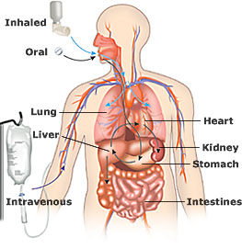
©publications.nigms.nih.gov

Slide 20
Επίπεδα ορού - Οδός χορήγησης

Slide 21
Παράκαμψη της πρώτης διόδου
Οδοί που παρακάμπτουν το ήπαρ
Υπογλώσσια
Γαργάρες
Διακολπικά
Ορθό*
Ρινικά
Εισπνοή
* παράκαμψη σε μικρότερο βαθμό
Ενδομυϊκά
Ε/Φ
Υποδόρια

Slide 22
Φαρμακοκινητική - Απορρόφηση 6/7
Παρεντερική οδός
Ε/Φ*
Ενδομυϊκά
Υποδόρια
Ενδοδερμικά
Ενδoθηκικά
Ενδαρθρικά
* ενδοφλέβια η ταχύτερη οδός προς τη συστηματική κυκλοφορία

Slide 23
Φαρμακοκινητική - Απορρόφηση 7/7
Τοπική χορήγηση
Δέρμα
Μάτια
Αυτιά
Μύτη
Πνεύμονας (εισπνοή)
Κόλπος

Slide 24
Φαρμακοκινητική – Κατανομή 1/2
Ο τρόπος συμπεριφοράς του φαρμάκου στο σώμα αποτελεί το φαρμακοκινητικό του προφιλ
Περιλαμβάνει
Τρόπο απορρόφησης (τρόπος χορήγησης, ινσουλίνη)
Κατανομή στο σώμα (φθάνει στο στόχο)
Μεταβολισμό (συχνότητα χορήγησης)
Απέκκριση (μέγεθος δόσης, ηπατική, νεφρική λειτουργία, μεγάλη ηλικία)

Slide 25
Φαρμακοκινητική – Κατανομή 2/2
Τα φάρμακα κατανέμονται σε έναν ή παραπάνω από τους παρακάτω χώρους:
Πλάσμα (4λ)
Μεσοκυττάριο χώρο (10λ)
Ενδοκυττάριο χώρο (28λ)

Slide 26
Φαρμακοκινητική - Απομάκρυνση του φαρμάκου
Ποιο σημαντική οδός η νεφρική
Διήθηση
Απέκρριση
Επαναρρόφηση
Μερικά μπορεί να απομακρυνθούν από τη χολή, το έντερο, τον πνεύμονα ή το γάλα

Slide 27
Το φαρμακοκινητικό προφίλ ενός φαρμάκου εξαρτάται από τον τρόπο χορήγησης

Slide 28
Χορήγηση από το στόμα
Καθυστερεί η κορυφή
Πολλαπλές κορυφές με τις δόσεις
Συγκέντρωση στον ορό
Χρόνος

Slide 29
Χορήγηση ΕΦ εφ άπαξ
Η κορυφή συγκέντρωσης στο πλάσμα φθάνει αμέσως
Δε δημιουργείται σταθερό επίπεδο
100mg
50mg

Slide 30
Χορήγηση με έγχυση
Αύξηση της συγκέντρωσης μέχρι ο ρυθμός απομάκρυνσης = με το ρυθμό χορήγησης
Η γρήγορη χορήγηση δεν επιταχύνει την επίτευξη ισορροπίας
ισορροπία
Γρήγορη έγχυση
συγκέντρωση
Αργή έγχυση
χρόνος

Slide 31
Πληροφορίες για τα φάρμακα
Εθνικός Οργανισμός Φαρμάκων (ΕΟΦ)
Οδηγίες που βρίσκονται στη συσκευασία
Περιοδικά και ανακοινώσεις

Slide 32
Μορφές σκευασμάτων
Από το στόμα
Χάπι, κάψουλα, υγρό
Ενέσιμα
υγρά
Τοπικής εφαρμογής
Κρέμα, υπόθετα, αλοιφές, σκόνη
Εισπνεόμενα
Αέριο, αεροζολ σταγονιδίων, στεγνή σκόνη, αεροζολ

Slide 33
Μεταβολισμός των φαρμάκων
Η διαδικασία μέσω της οποίας τα φάρμακα μετατρέπονται, διασπώνται και απενεργοποιούντα από τον οργανισμό (καταβολισμός)
Θέση μεταβολισμού των φαρμάκων το ήπαρ – για τα περισσότερα φάρμακα μέσω ενζυμικών μηχανισμών (κυτοχρώματα)
Τα κυτοχρώματα είναι τα ένζυμα που αναλαμβάνουν την αποδόμηση και την αποβολή των φαρμάκων από το ανθρώπινο σώμα.
Επίδραση πρώτης διόδου από το ήπαρ
Γενετικές διαφορές επηρεάζουν το ρυθμό μεταβολισμού

Slide 34
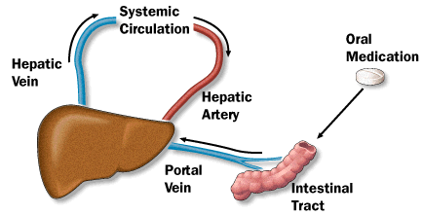
Επίδραση διόδου από το ήπαρ
Φάρμακα που χορηγούνται από το στόμα υφίστανται επεξεργασία από το ήπαρ πριν μπουν στη συστηματική κυκλοφορία για να φθάσουν στο όργανο - στόχο.
medscape.org

Slide 35
Απομάκρυνση των μεταβολιτών
Με τα ούρα – μέσω των νεφρών
Λιγότερα φαρμακα από τη χολή στα κόπρανα ή μέσω εντεροηπατικού κύκλου στο ούρα
Αέρια και πτητικές αναισθητικές ουσίες αποβάλλονται από τον πνεύμονα
Μερικά αποβάλλονται και από το γάλα, ιδιαίτερα σημαντικό για το θηλασμό

Slide 36
Η έννοια της ημιζωής “Half-Life”
Ο χρόνος που απαιτείται για να μεταβολισθεί το 1/2 από την δόση του φαρμάκου
Αυτή η έννοια επιτρέπει τον καθορισμό του χρόνου παραμονής του φαρμάκου στο σώμα

Slide 37
Η έννοια του κατωφλίου δόσης Critical Threshold
Είναι η ελάχιστη συγκέντρωση φαρμάκου που απαιτείται ώστε να προκληθεί το επιθυμητό θεραπευτικό αποτέλεσμα

Slide 38
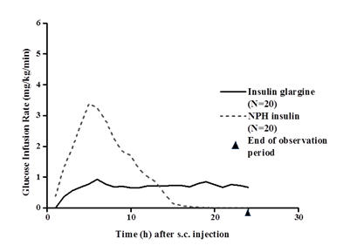
Καμπύλη δράσης φαρμάκου
drugs.com

Slide 39
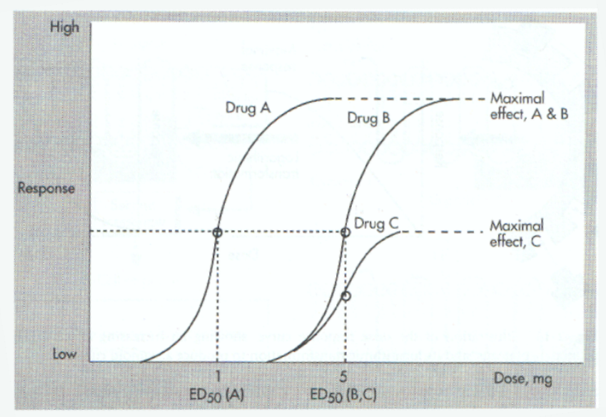
Η έννοια της δραστικότητας του φαρμάκου
Σύγκριση διαφορετικών φαρμάκων στην ίδια δόση για καθορισμό του αποτελεσματικότερου

Slide 40
Άλλη ορολογία 1/3
Μέγιστη δράση: μέγιστη ανταπόκριση που μπορεί να προκληθεί από το φάρμακο
Χρόνος Θεραπευτικής δράσης: πόσο χρόνο χρειάζεται για να δράσει ένα φάρμακο
Διάρκεια: πόσο κρατά η επίδραση μιας δόσης φαρμάκου

Slide 41
Άλλη ορολογία 2/3
Ένδειξη – λόγος για την έναρξη θεραπείας ή τη χορήγηση ενός φαρμάκου
Αντένδειξη - σύμπτωμα ή κατάσταση λόγω του οποίου συνιστάται η αποφυγή χρήσης ενός φραμάκου ή μιάς τεχνικής
Ανεπιθύμητη δράση - Ανεπιθύμητη ενέργεια και συχνά επικίνδυνη επίδραση του φαρμάκου
Παρενέργεια – ήπιες, κοινές αντιδράσεις στα φάρμακα
Τοξική δόση – δόση που είναι φυσιολογικά επικίνδυνη
Τοξική αντίδραση – επικίνδυνη για τη ζωή επίδραση ενός φαρμάκου άμεση ή μετά από χρόνια χορήγηση κάποιου φαρμάκου

Slide 42
Άλλη ορολογία 3/3
Αλληλεπιδράσεις φαρμάκων – ένα φάρμακο μπορεί να επηρεάζει τη δραστικότητα ή τον μεταβολισμό ενός άλλου
Αιματεγκεφαλικός φραγμός – λειτουργική διαμόρφωση που δεν επιτρέπει σε κάποιες ουσίες να φθάσουν στο εγκέφαλο
Ευρύ φάσμα – αναφέρεται σε αντιβιοτικά δραστικά σε μεγάλη ποικιλία μικροοργανισμών
Εξάρτηση – φυσιολογική ή ψυχολογική ανάγκη κάποιων δράσεων του φαρμάκου
Εθισμός – η εξάρτηση από ένα φάρμακο που υπερνικά τη θέληση του ατόμου
Εναλλακτικές θεραπείες - χρήση εκχυλισμάτων φυτών, βιταμινών και στοιχείων καθώς και θεραπευτικές τεχνικές του τύπου του βελονισμού

Slide 43
Παράδειγμα
Φαρμακοκινητική των εισπνεομένων φαρμάκων
Συνήθως έχουν τοπική δράση στο όργανο - στόχο
Η συστηματική δράση τους (προκύπτει από απορρόφηση του φαρμάκου στην κυκλοφορία) θεωρείται ως παρενέργεια – ανεπιθύμητη επίδραση επειδή συμβαίνει σε άλλα όργανα από το όργανο – στόχο από όπου το φάρμακο απορροφήθηκε

Slide 44
Ιδιαίτερες προφυλάξεις κατά τη χορήγηση φαρμάκων
Εγκυμοσύνη - Διέλευση από τον πλακούντα στο έμβρυο
Νεογνά - Ατελής ανάπτυξη ιδιαίτερη μεταχείριση
Θηλασμός - Διέλευση φαρμάκων από την μητέρα στο παιδί
Παιδιά - Διαφορετικές ταχύτητες μεταβολισμού, διαφορές σωματομετρικές
Ηλικιωμένοι - Επιβράδυνση λειτουργιών, διαπερατότητα του αιματεγκεφαλικού φραγμού, μειωμένη αντίδραση στην υπόταση

Slide 45
Ομάδες φαρμάκων 1/7
Τα φάρμακα χωρίζονται σε γενικές ομάδες οι οποίες περιέχουν διάφορες υποομάδες με βάση την κύρια δράση τους
Τα φάρμακα μπορούν ανάλογα με τις επιδράσεις τους να ανήκουν σε πάνω από μια ομάδα / υποομάδα,
πχ. ασπιρίνη – αντιπυρετικό (μια ένδειξη), αντιαιμοπεταλιακό (άλλη ένδειξη – μικρότερη δόση)
Ότι αναφέρεται παρακάτω είναι μόνο ενδεικτικό και όχι για κλινική χρήση

Slide 46
Ομάδες φαρμάκων 2/7
Αδρενεργικά φάρμακα – έχουν την επίδραση της αδρεναλίνης – προκαλούν σύσπαση αγγείων και διέγερση της καρδιάς. Κυρίως χρησιμοποιούνται στην ΚΑΡΠΑ - πχ. αδρεναλίνη
Αδρενεργικοί αναστολείς – δεν επιτρέπουν τη σύνδεση της αδρεναλίνης - βελτιώνουν την περιφερική ροή αίματος, μειώνουν την ΑΠ – πχ. tenormin
Αντιχολινεργικά - μειώνουν τον καρδιακό ρυθμό, αυξάνουν την καρδιακή παροχή, συσπούν τα αγγεία, στεγνώνουν τις εκκρίσεις – πχ. ατροπίνη (KΑΡΠΑ), buscopan
Μόνο ενδεικτικά και όχι για κλινική χρήση

Slide 47
Ομάδες φαρμάκων 3/7
Ανταγωνιστές ασβεστίου - μειώνουν την ροή ασβεστίου με αποτέλεσμα διαστολή αγγείων και μείωση της ΑΠ – διευκολύνουν το έργο της καρδιάς – πχ. Tildiem
Καρδιοτονωτικά - αυξάνουν τη δύναμη σύσπασης της καρδιάς – πχ. Digoxin
Αγγειοδιασταλτικά - μείωση της ΑΠ με αγγειακή διαστολή – κάποια έχουν ήδη αναφερθεί
Αντιαρρυθμικά: έλεγχος αρρυθμιών - πχ. Αμιοδαρόνη – μπορεί να προκαλέσει ανεπιθύμητες ενέργειες που χρειάζονται απεικόνιση (α/α και αξονική πνευμόνων)
Νιτρώδη - αντιστηθαγχικά μέσω αγγειοδιαστολής - σε αυτή την ομάδα ανήκουν τα υπογλώσσια δισκία
Διουρητικά - μείωση του όγκου αίματος μέσω διούρησης. Μια από τις χρήσεις τους η ρύθμιση της ΑΠ – πχ. Lasix
Μόνο ενδεικτικά και όχι για κλινική χρήση

Slide 48
Ομάδες φαρμάκων 4/7
Αναλγητικά, αντιπυρετικά, αντιφλεγμονώδη – πχ. Ασπιρίνη, παρακεταμόλη, μη στεροειδή αντιφλεγμονώδη (voltaren)
Οπιοειδή αναλγητικά – ισχυρά αναλγητικά για χρήση σε πολύ σοβαρές καταστάσεις. Μπορούν να προκαλέσουν εθισμό και καταστολή του αναπνευστικού συστήματος - μορφίνη
Αγχολυτικά – μειώνουν το άγχος – πχ. valium
Αντιπηκτικά – μειώνουν την πηκτικότητα του αίματος, αποτρέπουν τη θρόμβωση, αυξάνουν το ενδεχόμενο αιμορραγίας – πχ ηπαρίνη, sintrom, plavix. H ασπιρίνη έχει δράση ανταιμοπεταλιακή και χρησιμοποιείται σε ειδικές περιπτώσεις για παρόμοιο σκοπό
Μόνο ενδεικτικά και όχι για κλινική χρήση

Slide 49
Ομάδες φαρμάκων 5/7
Αντιλιπιδαιμικά – για τη μείωση της χοληστερίνης – πχ. lipitor
Φάρμακα του αναπνευστικού (ακολουθεί παράδειγμα)
Αντιϊσταμινικά – για την καταστολή των ήπιων αλλεργικών αντιδράσεων – πχ.
Αντιεμετικά - διάφορες ομάδες – πχ. Primperan
Φάρμακα για το πεπτικό (ενδεικτικά)
Αντιόξινα – πχ. Maalox, γάλα Μαγνησίας
Για θεραπεία της γαστρίτιδας έλκους – πχ. Zantac, Losec
Για τη δυσκοιλιότητα – πχ. Dulcolax
Αντιδιαρροϊκά – πχ. Immodium
Μόνο ενδεικτικά και όχι για κλινική χρήση

Slide 50
Ομάδες φαρμάκων 6/7
Ενδοκρινολογικά
Θυρεοειδούς (υπερ- ή υποθυροειδισμός (Τ4)
Κορτικειδή – κορτιζόνη –
Χρήση σε αλλεργικές αντιδράσεις, ρευματολογικές νόσους
Κύριο φάρμακο για την πρόληψη των αντιδράσεων στα ΜΣΑ
Ινσουλίνη - διαβήτης
Υπογλυκαιμικά (για τη θεραπεία του σακχαρώδους διαβήτη)
Διάφορες ομάδες
Μας ενδιαφέρει η μετφορμίνη (Glucophage) για τη χρήση των ΜΣΑ
Μόνο ενδεικτικά και όχι για κλινική χρήση

Slide 51
Ομάδες φαρμάκων 7/7
Φάρμακα για την οστεοπόρωση
Αντιβιωτικά
Αντιϊικά
Αντιπαρασιτικά
Υγρά, ηλεκτρολύτες, διατροφικά
Βιταμίνες, ιχνοστοιχεία
Μόνο ενδεικτικά και όχι για κλινική χρήση

Slide 52
Παράδειγμα: Φάρμακα του αναπνευστικού σε spray
Αδρενεργικά
Αντιχολινεργικά
Βλενολυτικά
Κορτικοειδή
Αντιασθματικά
Αντιφλεγμονώδη
Εξωγενείς επιφανειοδραστικοί παράγοντες

Slide 53
Αδρενεργικά φάρμακα
Ενεργοποιούν το συμπαθητικό σύστημα και προκαλούν βρογχοδιαστολή
Πχ: επινεφρίνη, ισοπροτερενόλη, σαλμετερόλη

Slide 54
Αντιχολινεργικά
Αναστέλλουν τη δράση του ππαρασυμπαθητικού συστήματος και αποτρέπουν το βρογχόσπασμο
Βρογχοδιαστολή
πχ: Iptratroprium bromide

Slide 55
Βλεννολυτικά
Βελτιώνουν το ιξώδες της βλέννης και την αποβολή εκκρίσεων
πχ: ακετυλοκυστείνη

Slide 56
Κορτικοστεροειδή
Μειώνουν και ελέγχουν τη φλεγμονώδη αντίδραση στο άσθμα ή άλλες αναπνευστικές παθήσεις
πχ: δεξαμεθαζόνη

Slide 57
Αντι-ασθματικά
Πρόληψη της φλεγμονώδους αντίδρασης με μπλοκάρισμα (ανταγωνιστική δράση) των χημικών διαμεσολαβητών

Slide 58
Αντι-φλεγμονώδη
Αδρανοποίηση ή καταστροφή επιλεγμένων βακτηριδίων, πρωτοζώων μηκύτων ή ιών
πχ: πενταμιδίνη ριμπαβιρίνη

Slide 59
Επιφανειοδραστικοί παράγοντες
Τοποθετούνται στην τραχεία των προώρων νεογνών που πάσχουν από αναπνευστική δυσχέρεια λόγω προωρότητας
Μειώνουν την επιφανειακή τάση και βοηθούν στην έκπτυξη των κυψελίδων

Slide 60
Μέσα Σκιαγραφικής Αντίθεσης (ΜΣΑ)
Φάρμακα που χορηγούνται στο ακτινολογικό τμήμα με σκοπό τη βελτίωση της σκιαγραφικής αντίθεσης του ανατομικού θέματος
Χρησιμοποιούνται στις περισσότερες απεικονιστικές μεθόδους και σε διάφορους τύπους εξετάσεων
Ο τρόπος που προάγουν τη ΣΑ έχει άμεση σχέση με τις φυσικές αρχές παραγωγής της ακτινολογικής εικόνας σε κάθε τύπο απεικόνισης (απεικόνιση με ακτινοβολία - Χ, μαγνητική τομογραφία, υπερηχογραφία)

Slide 61
Σκιαγραφική Αντίθεση ανατομικού θέματος και μέθοδοι απεικόνισης
Χρήση ιονιζουσών ακτινοβολιών
Ατομικός αριθμός, πάχος, πυκνότητα
Ιώδιο, βάριο, αέρας, υγρά
Υπερηχογραφία
Ακουστική εμπέδηση, μέγεθος και πυκνότητα ανακλαστών
Μικροφυσσαλίδες αέρα σε μικροκάψουλες
Μαγνητική τομογραφία
Πυκνότητα πρωτονίων, χρόνοι χαλάρωσης Τ1 και Τ2, ροή
Γαδολίνιο (γενική χρήση), ενώσεις σιδήρου (εξειδικευμένη)

Slide 62
Κριτήρια επιλογής των ΜΣΑ
Δυνατότητα ανάμειξης με τα υγρά του σώματος
Ιξώδες
Ιονικότητα
Παραμονή στο σώμα
Ωσμωτικότητα
Συγκέντρωση δραστικής ουσίας
Τοξικότητα

Slide 63
ΜΣΑ 1/2
Τα περισσότερα είναι υδατοδιαλυτά
Χορηγούνται ενδαγγειακά - από το στόμα - τον κόλπο
Χορηγούνται παλίνδρομα (ορθό, ουροδόχος κύστη)
Χορηγούνται απευθείας σε αρθρώσεις, κοιλότητες ή στον υπαραχνοειδή χώρο

Slide 64
ΜΣΑ 2/2
Τα περισσσότερα φάρμακα χορηγούνται σε μικρές δόσεις με προκαθορισμενα μεσοδιαστήματα
Τα ΜΣΑ χορηγούνται σε υψηλή δόση εφάπαξ
Τα περισσότερα φάρμακα είναι ισότονα προς τα υγρά του σώματος
Τα ΜΣΑ αντίθεσης έχουν υψηλότερη ωσμωτικότητα
Έχουν υψηλό ιξώδες

Slide 65
ESUR (European Society of Urogenital Radiology)
Οδηγίες για την πρόληψη και την αντιμετώπιση αντιδράσεων που οφείλονται στη χορήγηση σκιαγραφικών μέσων εκδίδονται και ανανεώνονται από την ESUR (European Society of Urogenital Radiology) και από το Αμερικανικό Κολλέγιο Ακτινολογίας
Είναι προσβάσιμες μέσω ιντερνετ

Slide 66
ΜΣΑ και ακτινοβολία -Χ
Θετικά: παράγουν σκίαση στην ακτινολογική εικόνα μέσω φωτοηλεκτρικού φαινομένου
Ιωδιούχα
Βαριούχα
Αρνητικά: παράγουν διαύγαση στην ακτινολογική εικόνα
Αέρας
Διοξείδιο του άνθρακα

Slide 67
Ιωδιούχα ΜΣΑ χημική σύνθεση
Η βασική μονάδα στη σύνθεση των ιωδιούχων ΜΣΑ είναι ο δακτύλιος του βενζοϊκού οξέος
Ιωδιούχα με ένα δακτύλιο ανά μόριο (μονομερή) με δύο δακτυλίους (διμερή)
Ιωδιούχα υψηλής και χαμηλής ωσμωτικότητας
Ιωδιούχα ιονικά και μη ιονικά

Slide 68
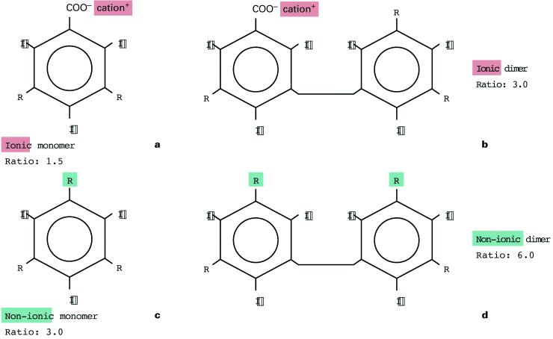
Ιωδιούχα ΜΣΑ 1/7

Slide 69
Ιωδιούχα ΜΣΑ 2/7
Στη σύγχρονη κλινική πράξη τα ιωδιούχα ΣΜ που χρησιμοποιούνται ενδαγγειακά ανήκουν αποκλειστικά στην 2η και 3η γενεά.
Εξαίρεση αποτελούν ιωδιούχα ΣΜ σχεδιασμένα για χορήγηση μόνο από το στόμα (πχ. Gastrografin) και μερικά ΣΜ που χορηγούνται σε κοιλότητες (πχ. Urografin - κυστεογραφία) που ανήκουν στα μονομερή ιονικά υψηλής ωσμωτικότητας ΣΜ.

Slide 70
Ιωδιούχα ΜΣΑ 3/7
Τα ιωδιούχα ΜΣΑ κυκλοφορούν σε φυαλίδια έτοιμα για χρήση των 50 και 100 cm3 (κ.εκ.).
Σε μεγαλύτερες συσκευασίες κυκλοφορούν για χρήση σε εγχυτές.
Η ονομασία του ΣΜ συνοδεύεται από αριθμό ο οποίος δείχνει τη συγκέντρωση του ιωδίου
πχ. Omnipaque® 300, σημαίνει ότι πρόκειται για το ΣΜ με το εμπορικό όνομα Omnipaque και συγκέντρωση ιωδίου ίση προς 300mg/ml (χιλιοστόγραμμα Ιωδίου/κυβικό εκατοστό, κ.εκ.) του ΣΜ.

Slide 71
Ιωδιούχα ΜΣΑ 4/7
Το ίδιο εμπορικό σκεύασμα ΣΜ συνήθως κυκλοφορεί σε παραπάνω από μια συγκεντρώσεις ιωδίου (π.χ. 150, 250, 270, 300, 320, 350, 370 mgI/ml και άλλες ανάλογα με το σκεύασμα
Εκτός από την παραπάνω πληροφορία και για οποιοδήποτε σκιαγραφικό μέσο είναι απαραίτητος ο καθορισμός (βάσει πρωτοκόλλου ή από τον υπεύθυνο για την εξέταση ιατρό) του συνολικού όγκου του σκιαγραφικού μέσου που θα χρησιμοποιηθεί σε μια συγκεκριμένη εξέταση (π.χ. 50, 120, 140 κ.εκ.).

Slide 72
Ιωδιούχα ΜΣΑ 5/7
Ανεξάρτητα από τη μέθοδο απεικόνισης σε περίπτωση που χρησιμοποιείται εγχυτής (αξονική τομογραφία, αγγειογραφία ή μαγνητική τομογραφία) επιπλέον καθορίζεται και ο ρυθμός έγχυσης του σκιαγραφικού μέσου (π.χ. 3, 4, 5 κ.εκ. ανά δευτερόλεπτο).
Με βάση τα παραπάνω μια πλήρης οδηγία χορήγησης ΣΜ διατυπώνεται ως εξής:
Στον ασθενή ΑΒΓ θα χορηγηθούν
120ml XXXXXX 370
με ρυθμό εγχυσης 4ml/sec.

Slide 73
Ιωδιούχα ΜΣΑ 6/7
Ομάδα | Εμπορικό όνομα | Γενικό όνομα
Μονομερή ιονικά υψηλής ωσμωτικότητας | Gastrografin Urografin | diatrizoate Meglumine amidotrizoate και sodium amidotrizoate
Διμερή ιονικά χαμηλής ωσμωτικότητας | Hexabrix | ioxaglate
Μονομερή μη-ιονικά χαμηλής ωσμωτικότητας | Ultravist Scanlux, Niopam Omnipaque | iopromide iopamidol iohexol
Διμερή μη-ιονικά ισο-ωσμωτικά |  | iodixanol

Slide 74
Ιωδιούχα ΜΣΑ 7/7
Είναι αυτά που συχνότερα προκαλούν σημαντικές παρενέργειες
Τα μη ιονικά ΜΣΑ είναι πιο αθώα από τα ιονικά
Όσο πιο κοντά στην ωσμωτικότητα του πλάσματος είναι το διάλυμα ΜΣΑ τόσο πιο αθώο
άρα
Τα μη ιονικά ισότονα ΜΣΑ είναι τα πιο αθώα
Έχουν όμως υψηλό ιξώδες
Όσο υψηλότερη η συγκέντρωση δραστικής ουσίας (πχ. Ιωδίου) τόσο μεγαλύτερη η ΣΑ

Slide 75
Παρενέργειες στα ιωδιούχα ΜΣΑ
Κυρίως όταν τα ΜΣΑ χορηγούνται Ε/Φ ή Ε/Α
Προειδοποίηση του ασθενούς για τα αναμενόμενα συμπτώματα (αίσθημα ζέστης, έξαψη-κοκκίνισμα, μεταλλική γεύση στο στόμα)
Οι περενέργειες των ΜΣΑ δεν είναι προβλέψιμες και μπορεί να θέσουν σε κίνδυνο τη ζωή του ασθενούς
Ο ασθενής πρέπει να είναι υπό συνεχή παρακολούθηση τα πρώτα 10΄ μετά τη χορήγηση του ΜΣΑ

Slide 76
Ανεπιθύμητες αντιδράσεις στα ΜΣΑ
Ο ΤΑ είναι αυτός που πολύ συχνά είναι παρών και πρέπει να αναγνωρίζει τα συμπτώματα που οφείλονται σε παρενέργειες από τη χορήγηση ΜΣΑ
Οι ανεπιθύμητες επιδράσεις στα ΜΣΑ μπορεί να είναι ήπιες, μετρίως σοβαρές ή σοβαρές και πρέπει να εντοπίζονται αμέσως.
Υψηλό άγχος για την εξέταση μπορεί να οδηγήσει σε βαγοτονική αντίδραση (λιποθυμικό επεισόδιο)

Slide 77
Αγχος και ΜΣΑ
Το άγχος μπορεί να μειωθεί με:
Κατανόηση της διαδικασίας της εξέτασης από τον ασθενή
Λεπτομερή εξήγηση της διαδικασίας
Προειδοποίηση για τα αναμενόμενα συμπτώματα και διαβεβαίωση οτι είναι συνηθισμένα
Άνεση έκφρασης τυχόν άγχους και επιβεβαίωση ότι ο ασθενής αντιλαμβάνεται τη διαδικασία

Slide 78
Αξιολόγηση του ασθενούς προ της χορήγησης του ΜΣΑ
Ηλικία
Ηπατική νόσος
Νεφρική νόσος
Ιστορικό αλλεργίας, αναφυλαξίας
Νόσοι θυρεοειδούς
Τελευταία έμμηνος ρύση
Θηλασμός
Σακχαρώδης διαβήτης
Δρεπανοκυτταρική αναιμία
Αρτηριακή υπέρταση
Φαιοχρωμοκύτωμα
Επιληπτικές κρίσεις
Χορηγούμενα φάρμακα
Αλλεργίες σε φάρμακα
Αλλεργία στο ιώδιο
[Αλλεργία στα θαλασσινά]

Slide 79
Παρενέργειες στα ΜΣΑ
Κατά τη χορήγηση του ΜΣΑ ο ασθενής πρέπει να παρακολουθείται υποχρεωτικά
Ο ΤΑ πρέπει να αναγνωρίζει την εξαγγείωση του ΜΣΑ
Ο ΤΑ πρέπει να γνωρίζει τη διαδικασία αντιμετώπισης τυχόν ανεπιθύμητης δράσης, όπως ισχύει στο τμήμα στο οποίο εργάζεται
Ο ΤΑ πρέπει να γνωρίζει τη θέση των μηχανημάτων- φαρμάκων που απαιτούνται για την αντιμετώπιση τέτοιου ενδεχομένου

Slide 80
Τύποι παρενεργειών από την χορήγηση ΜΣΑ – αντίδραση ΤΑ 1/6
Αναμενόμενες ανεπιθύμητες αντιδράσεις
Αίσθημα έξαψης ή ζέστης
Ναυτία και / ή έμετος
Κεφαλαλγία
Πόνος στη θέση της έγχυσης
Μεταλλική γεύση
Αντίδραση ΤΑ
Διαβεβαίωση και παρακολούθηση

Slide 81
Τύποι παρενεργειών από την χορήγηση ΜΣΑ – αντίδραση ΤΑ 2/6
Αντίδραση βαγοτονική
Ωχρότητα
Κρύος ιδρώτας
Ταχυκαρδία
Αίσθημα λιποθυμίας ή συγκοπτικό επεισόδιο
Βραδυκαρδία
Υπόταση
Αντίδραση ΤΑ
Διακοπή της έγχυσης του ΜΣΑ
Τοποθέτηση σε θέση Trendelenburg
Ειδοποίηση ακτινολόγου
Παραμονή με τον ασθενή και διαβεβαίωση

Slide 82
Τύποι παρενεργειών από την χορήγηση ΜΣΑ – αντίδραση ΤΑ 3/6
Ήπιες αντιδράσεις
Ναυτία, έμετος
Βήχας
Αίσθημα ζέστης
Κεφαλαλγία
Ζάλη
Τρέμουλο
Κνησμός
Ωχρότητα
Αντίδραση ΤΑ
Διακοπή έγχυσης
Ειδοποίηση ακτινολόγου / νοσηλευτή
Παραμονή με τον ασθενή, διαβεβαίωση
Προετοιμασία για χορήγηση φαρμάκων (αντιϊσταμινικά, κορτιζόνη, αδρεναλίνη)

Slide 83
Τύποι παρενεργειών από την χορήγηση ΜΣΑ – αντίδραση ΤΑ 4/6
Μέσης σοβαρότητας αντιδράσεις
Ταχυ- ή βραδυκαρδία
Υπέρταση –υπόταση
Δύσπνοια
Βρογχόσπασμος
Αίσθηση ότι κλείνει ο λαιμός (οίδημα λάρυγγα)
Αντίδραση ΤΑ
Διακοπή έγχυσης
Ειδοποίηση ακτινολόγου / νοσηλευτή
Ειδοποίηση ομάδας ανάνηψης σε γρήγορη επιδείνωση
Παραμονή με τον ασθενή
Προετοιμασία για χορήγηση οξυγόνου – φαρμάκων ΕΦ
Δύσπνοια semi-Fowler
Έμετος- θέση αποφυγής εισρόφησης

Slide 84
Τύποι παρενεργειών από την χορήγηση ΜΣΑ – αντίδραση ΤΑ 5/6
Σοβαρές αντιδράσεις
Δύσπνοια από οίδημα λάρυγγα
Υπόταση
Επιληπτική κρίση
Καρδιακή αρρυθμία
Απώλεια επικοινωνίας
Ανακοπή
Αντίδραση ΤΑ
Ειδοποίηση ομάδας ανανήψεως
Ειδοποίηση ακτινολόγου / νοσηλευτή
Προετοιμασία απινιδωτή
Προετοιμασία για χορήγηση οξυγόνου και φαρμάκων ΕΦ
Για παιδιά ειδικές μάσκες σφυγμομανόμετρα κ.ά.

Slide 85
Τύποι παρενεργειών από την χορήγηση ΜΣΑ – αντίδραση ΤΑ 6/6
Οι περισσότερες και σοβαρότερες αντιδράσεις στα ΜΣΑ συμβαίνουν τα πρώτα λεπτά μετά τη χορήγηση τους
Απαγορεύεται ο ασθενής να μένει χωρίς παρακολούθηση κατά και μετά τη χορήγηση του ΜΣΑ για περίπου 15-20 λεπτά
Ενδεχόμενο καθυστερημένων αντιδράσεων (πυρετός, πόνος αρθρώσεων, κακουχία, εξάνθημα, δυσκολία αναπνοής, διόγκωση λεμφαδένων), χρήζουν ιατρικής συμβουλής

Slide 86
Παρενέργειες στα ΜΣΑ - SOS
Απαγορεύεται ο ασθενής να μένει χωρίς παρακολούθηση κατά και μετά τη χορήγηση του ΜΣΑ για περίπου 15-20 λεπτά.
Οι παρενέργειες συμβαίνουν γρήγορα και χωρίς προειδοποίηση.
Η χορήγηση του ΜΣΑ είναι ασφαλέστερο να γίνεται με φλεβοκαθετήρα ο οποίος παραμένει στην φλέβα για τουλάχιστον 15 λεπτά ώστε να υπάρχει ανοικτή πρόσβαση σε περίπτωση αντίδρασης.

Slide 87
Γενικές οδηγίες για τη χορήγηση φαρμάκων 1/8
Όλα τα φάρμακα είναι δυνητικά βλαβερά.
Ποτέ δεν πρέπει να χορηγείται φάρμακο που δεν έχει συνταγογραφηθεί για συγκεκριμένο ασθενή.
Όποιος χορηγεί φάρμακα πρέπει να γνωρίζει την αναμενόμενη επίδρασή τους, τις ανεπιθύμητες ενέργειες, τις αντενδείξεις τους.
Εάν δεν γνωρίζουμε το φάρμακο πρέπει πρώτα να έχουμε τις παραπάνω πληροφορίες.

Slide 88
Γενικές οδηγίες για τη χορήγηση φαρμάκων 2/8
Ο ΤΑ πρέπει να θυμάται ότι τα ΜΣΑ είναι φάρμακα και όλες οι γενικές οδηγίες περί φαρμάκων πρέπει να ακολουθούνται κατά τη χρήση τους.

Slide 89
Γενικές οδηγίες για τη χορήγηση φαρμάκων 3/8
Τα 5 σωστά
Σωστός ασθενής
Σωστό φάρμακο
Σωστή ποσότητα ή δόση
Σωστή οδός
Σωστή ώρα
5 rights (5 Rs΄)
Right patient
Right drug
Right amount or dose
Right route
Right time

Slide 90
Γενικές οδηγίες για τη χορήγηση φαρμάκων 4/8
Διαβάστε όλες τις ετικέτες (όνομα, περιεκτικότητα, δόση).
Μη χορηγήσετε εάν υπάρχει ίζημα ή το διάλυμα είναι θολό.
Έλεγχος ημερομηνίας λήξης.
Μη χορηγείτε φάρμακο που δεν έχει ετικέτα.
Μετρήστε την ακριβή δόση. Μην ξαναγεμίζετε το υπόλοιπο.
Φύλαξη σε απαιτούμενες συνθήκες χωρίς μεγάλες διακυμάνσεις ή ακραίες συνθήκες θερμοκρασίας-υγρασίας.
Μην ανακατεύετε φάρμακα. Μπορεί να μην είναι συμβατά.
Ένα φάρμακο σε ένα ασθενή κάθε φορά και δείτε ότι έχει ληφθεί.

Slide 91
Γενικές οδηγίες για τη χορήγηση φαρμάκων 5/8
Ελέγξτε την ετικέτα 3 φορές
Όταν παίρνετε το σκεύασμα από το ράφι
Πριν την προετοιμασία για χορήγηση
και
Μετά την προετοιμασία
Κρατήστε τα μπουκαλάκια μέχρι την ασφαλή αποχώρηση του ασθενούς (καταγραφή στοιχείων φαρμάκου και παρτίδας -batch No)

Slide 92
Γενικές οδηγίες για τη χορήγηση φαρμάκων 6/8
Πριν τη χορήγηση βεβαιώστε ότι πρόκειται για το σωστό ασθενή ζητώντας από τον ασθενή να πει το ονοματεπώνυμό του.
Μη δεχθείτε την περίπου απάντηση.
Ο αγχωμένος ασθενής μπορεί να απαντήσει εσφαλμένα. Διαβάστε το βραχιόλι με το όνομα.
Εξηγείστε πως λαμβάνεται το φάρμακο.
Προηγουμένως να γνωρίζετε τις απαντήσεις ιστορικού-αλλεργιών.
Μη χορηγείτε φάρμακο που δεν έχετε παρασκευάσει οι ίδιοι.
Καταγράψτε την άρνηση του ασθενούς να πάρει κάποιο φάρμακο.

Slide 93
Γενικές οδηγίες για τη χορήγηση φαρμάκων 7/8
Γράψτε τι φάρμακο χορηγήθηκε στον ασθενή αμέσως.
Μην αφήνετε ασθενείς χωρίς παρακολούθηση.
Ασθενής στον οποίο έχει χορηγηθεί ηρεμιστικό ή ναρκωτικό φάρμακο δεν επιτρέπεται να οδηγήσει.
Παιδί που έχει πάρει φάρμακα και κοιμάται πρέπει να έχει ξυπνήσει εντελώς πριν φύγει από το τμήμα.
Ασθενείς μετά χορήγηση φαρμάκου παρακολουθούνται για 1 ώρα περίπου πριν φύγουν από το τμήμα μόνοι.

Slide 94
Γενικές οδηγίες για τη χορήγηση φαρμάκων 8/8
Ασθενείς στους οποίους χορηγούνται ναρκωτικά αναλγητικά ή υπνωτικά μπορεί να εμφανίσουν καταστολή της αναπνευστικής λειτουργίας και shock.
Δεν επιτρέπεται να μένουν χωρίς επίβλεψη.

Slide 95
Συνταγή
Μια συνταγή είναι γραμμένη σε επίσημο συνταγολόγιο ιατρού ή νοσηλευτικού ιδρύματος.
Το ονοματεπώνυμο του ασθενούς, την ημερομηνία και την ώρα.
Την ημερομηνία και τις φορές που το φάρμακο πρέπει να ληφθεί.
Το γενικό ή το εμπορικό όνομα του φαρμάκου.
Τη δόση και την οδό χορήγησης.
Την υπογραφή και σφραγίδα του ιατρού.

Slide 96
Τρόποι χορήγησης 1/6
Από το στόμα
Η πιο αποτελεσματική και φθηνή μέθοδος.
Όταν το φάρμακο δεν καταστρέφεται από τις γαστρικές εκκρίσεις.
Όταν επιδιώκεται μακρότερη δραστικότητα.
Τρόπος χορήγησης
Ασθενής καθιστός.
Διαθέσιμο ποτήρι με νερό.
Βοήθεια για να βγει το χάπι / κάψουλα από το κάλυμμά του.
Βρέξιμο του στόματος.
Τοποθέτηση χαπιού στο στόμα.
Κατάποση με νερό.

Slide 97
Τρόποι χορήγησης 2/6
Μην σπάτε ή συνθλίβετε φάρμακα επικαλυμμένα για απορρόφηση από το έντερο (enterocoated) επειδή μπορεί να προκαλέσουν στομαχικές διαταραχές ή να χάσουν τη δραστικότητά τους.
Τα υπογλώσσια δισκία τοποθετούνται κάτω από τη γλώσσα μέχρι να απορροφηθούν εντελώς. Δεν καταπίνονται. Δεν μασώνται. Ο ασθενής δεν τρώει ή πίνει μέχρι να απορροφηθούν.
Η στοματική χορήγηση οδηγεί σε απορρόφηση από το βλεννογόνο του στόματος για τοπική δράση (παστίλιες)
Από το ορθό εάν ο ασθενής έχει ναυτία ή έμετο. Ανακριβής μέθοδος και καθορισμός δοσολογίας.

Slide 98
Τρόποι χορήγησης 3/6
Τοπική χρήση
Τοπική θεραπεία δερματικών παθήσεων
Χορήγηση στα μάτια, τη μύτη, και το λαιμό
Στον κόλπο και το ορθό
Στο δέρμα για συστηματικό αποτέλεσμα (θεραπεία πόνου, καρδιάς, άνοιας)
Δερματική χορήγηση φαρμάκων – αργή απορρόφηση με σταθερά επίπεδα στο αίμα.

Slide 99
Τρόποι χορήγησης 4/6
Οδοί παρεντερικές
υποδόρια
ενδομυϊκά
ενδοφλέβια
εντός αλλοιώσεων
ενδαρτηριακά
ενδοκαρδιακά
ενδαρθρικά
στον υπαραχνοειδή χώρο
Ενδοφλέβια χορήγηση όταν:
Άμεσο αποτέλεσμα
Βλαβερό για τους ιστούς
Από τις πιο επικίνδυνες οδούς χορήγησης
Η πιο συχνά χρησιμοποιούμενη οδός στο ακτινολογικό τμήμα

Slide 100
Τρόποι χορήγησης 5/6
Γενικοί κανόνες παρεντερικής χορήγησης σε ενήλικες
Οτιδήποτε διαπερνά το δέρμα πρέπει να είναι αποστειρωμένο.
Ο ασθενής να έχει ταυτοποιηθεί σωστά.
Εάν ο ασθενής αρνηθεί να καταγραφεί.
Το δέρμα στην περιοχή χορήγησης καθαρίζεται με αντισηπτικό διάλυμα. Συνήθως αλκοολούχα διαλύματα.
Χρήση γαντιών, αποφυγή μόλυνσης με αίμα.

Slide 101
Τρόποι χορήγησης 6/6
Οδηγία ιατρού για κάθε χορήγηση συμπεριλαμβανομένων και των ΜΣΑ
5 σωστά
Καταγραφή του φαρμάκου
Παρακολούθηση μετά τη χορήγηση για 1 ώρα
Ηρεμιστικό ή υπνωτικό φάρμακο να μην οδηγήσει

Slide 102
Υλικά για τη χορήγηση φαρμάκων Βελόνες
Κοινές βελόνες μήκος 1-5εκ. και διάμετρος αυλού 23-14gauge
Μακρύτερες για ειδικές εξετάσεις
Μαζί με σύριγγα ή ξεχωριστά
Ανοξείδωτος χάλυβας
Αποτελούνται από:
Το τμήμα που συνδέει τη βελόνα με τη σύριγγα
Το στέλεχος με τον αυλό
Το τελικό τέμνον τμήμα

Slide 103
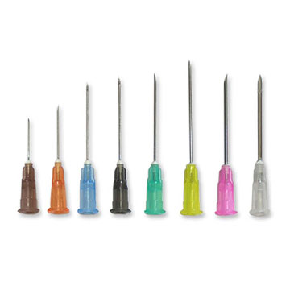
Βελόνες - Gauge
Παλιά μονάδα που χρησιμοποιείται ακόμα. Μέτρο της εξωτερικής διαμέτρου της βελόνας
Όσο μεγαλύτερο το G, τόσο μικρότερη η διάμετρος του αυλού
14 gauge = 2.108 mm
16 1.651
18 1.270
21 0.813
23 0.635
25 0.508
27 0.406
Το χρώμα δείχνει το G

Slide 104
Βελόνες
Η επιλογή διαμέτρου του αυλού καθορίζεται από το ιξώδες του χορηγούμενου υγρού.
Το μήκος της βελόνας καθορίζεται από την περιοχή του σώματος.
Μεγάλη κλίση
Μεσαία
Μικρή

Slide 105
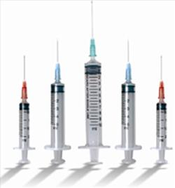
Σύριγγες
Μιας χρήσεως
Αποστειρωμένες μόνο εάν το χάρτινο περίβλημα είναι ακέραιο και άβρεχτο
Ημερομηνία λήξεως
Όγκος 1-50 κ.εκ.
Τμήματα
Κορυφή προσαρμόζεται η βελόνα
Σώμα
Έμβολο
Βαθμονόμηση σε χιλιοστά του λίτρου ml ή minims

Slide 106
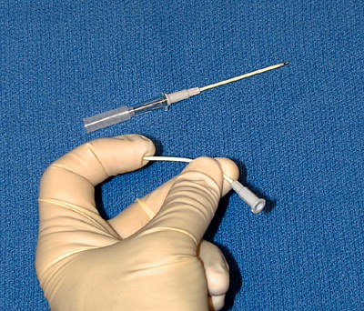
Φλεβοκαθετήρες
Ασφαλέστερη μέθοδος χορήγησης.
Εύκαμπτος φλεβοκαθετήρας, τραυματίζει λιγότερο το τοίχωμα του αγγείου.
med.umich.edu

Slide 107
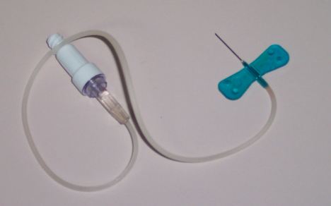
Πεταλούδες
“Butterfly needle”, από PhilippN διαθέσιμο ως κοινό κτήμα

Slide 108
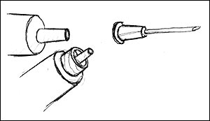
Συνδέσεις Luer
Luer-slip
Γλυστρά και κουμπώνει
Luer-lock
Βιδώνει
Luer Connector-2 από ShannonLarratt

Slide 109
Διαχείριση βελονών / Τραυματισμός
Ο τραυματισμός από βελόνα είναι σοβαρό ατύχημα και συνήθως οφείλεται σε λανθασμένη χρήση.
Εάν τσιμπηθείτε πρέπει να γίνει άμεση επίσημη αναφορά του γεγονότος για να ληφθούν τα απαραίτητα προστατευτικά μέτρα.

Slide 110
Κανόνες χρήσης βελονών
Σύριγγες και βελόνες απορρίπτονται μετά τη χρήση σε ειδικό «κουτί για αιχμηρά» που υπάρχει σε όλες τις περιοχές όπου γίνεται χρήση.
Οι χρησιμοποιημένες βελόνες δεν καλύπτονται.
Εάν η βελόνα πρέπει να καλυφθεί χρησιμοποιείται ειδική τεχνική.
Η χρησιμοποιημένη σύριγγα κρατιέται από το σώμα και απορρίπτεται αμέσως.
Δεν κρατάμε χρησιμοποιημένη βελόνα για να την απορρίψουμε αργότερα.

Slide 111
Τρόποι συσκευασίας φαρμάκων
Τα φάρμακα που χορηγούνται παρεντερικά τοποθετούνται σε:
Φυαλίδια - Φυαλίδια πολλαπλών δόσεων
Γυάλινα με λαστιχένιο πώμα που καθηλώνεται με μεταλλική λωρίδα στην περιφέρεια
Πλαστικό κάλυμμα από πάνω
Αμπούλες
Γυάλινες με αυχένα για το άνοιγμα
για μια δόση φαρμάκου
Πλαστικούς σάκκους

Slide 112
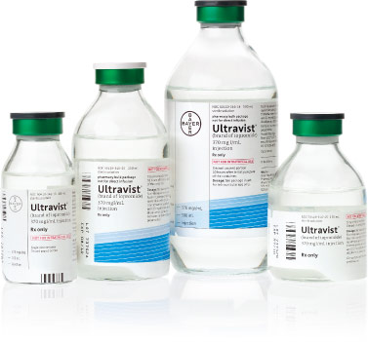
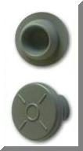
Φυαλίδια
vial-seals.com

Slide 113
Χορήγηση - φυαλίδια
Απομάκρυνση του πλαστικού πώματος.
Σε φυαλίδιο πολλαπλών χρήσεων, εάν έχει ήδη ανοιχθεί:
Ελέγξτε την ημερομηνία και ώρα που ανοίχθηκε.
Καθαρίστε με αλκοολούχο διάλυμα.
Καθορίστε τη δόση και εισάγετε την αντίστοιχη ποσότητα αέρα στη σύριγγα αναρρόφησης.
Εισάγετε τη βελόνα στο φυαλίδιο και προωθείστε τον αέρα. Το υγρό θα αντικαταστήσει γρήγορα τον αέρα στη σύριγγα.
Τραβήξτε το έμβολο της σύριγγας μέχρι να έχετε σε αυτήν την ακριβή ποσότητα φαρμάκου.

Slide 114
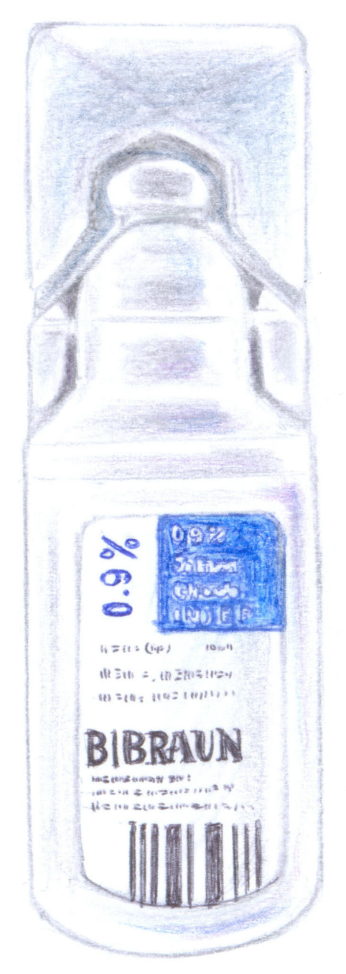
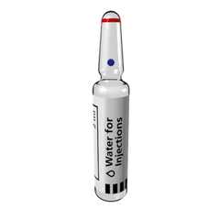
Αμπούλες
aic.cuhk.edu.hk

Slide 115
Χορήγηση - αμπούλα
Ο αυχένας ανοίγει είτε με λίμα μεταλλική είτε με τσάκισμα (χρωματιστή βούλα).
Προστασία του χεριού κρατώντας το πάνω μέρος της αμπούλας με γάζα και μακριά.
Εάν ο αυχένας θρυμματισθεί το περιεχόμενο απορρίπτεται.
Εάν δε χρησιμοποιηθεί όλο το περιεχόμενο το υπόλοιπο απορρίπτεται.
Αλλαγή βελόνας για τη χορήγηση.
pharmlabs.unc.edu

Slide 116
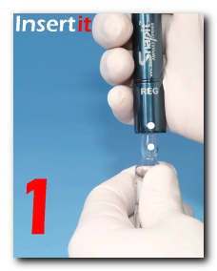
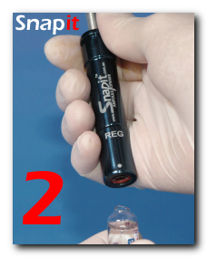
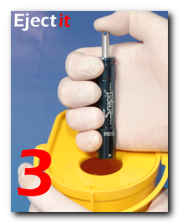

Slide 117
Περιφερική – ενδοφλέβια χορήγηση
Επιλογή θέσης φλεβοκέντησης
Στο ακτινολογικό επιλέγονται φλέβες των άνω άκρων.
Για χορήγηση ΜΣΑ καλύτερα φλέβες στον αγκώνα (βασιλική ή κεφαλική φλέβες).
Αργή έγχυση όχι φλέβες πάνω σε αρθρώσεις.
Ηλικιωμένοι - φλέβες και οι ιστοί εύθραυστοι. Το λάστιχο περίδεσης ή το λευκοπλάστ μπορεί να τραυματίσει το δέρμα.
Οι ηλικιωμένοι πιο πιθανό να αντιδράσουν σε ΜΣΑ ή να αφυδατωθούν (ενυδάτωση).
Παιδιά – φοβισμένα κινούνται. Γονείς βοηθοί.

Slide 118
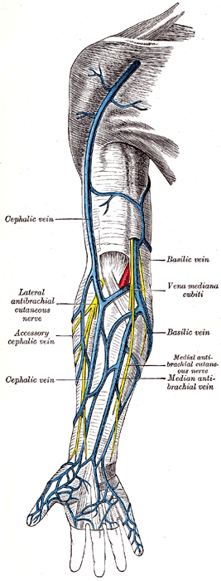
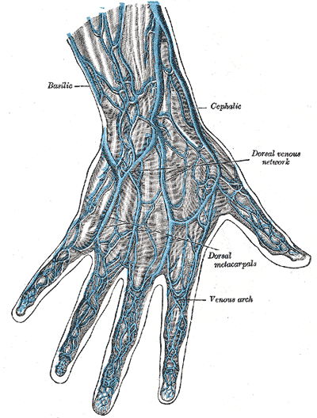
“Gray573”, από Pngbot διαθέσιμο ως κοινό κτήμα
“Gray574”, από Pngbot διαθέσιμο ως κοινό κτήμα

Slide 119
ΤΑ και χορήγηση φαρμάκων
Ο ΤΑ δεν διακόπτει την έγχυση υγρών – φαρμάκων χωρίς την άδεια ιατρού
Είναι προσεκτικός με τα φάρμακα και τα ΜΣΑ
Γνωρίζει γενικά τα φάρμακα ανάνηψης και αυτά που χρησιμοποιούνται συχνά
Γνωρίζει τα σημαντικά στοιχεία του ασθενή
Καταγραφή των φαρμάκων που χορηγούνται στο ακτινολογικό τμήμα.

Slide 120
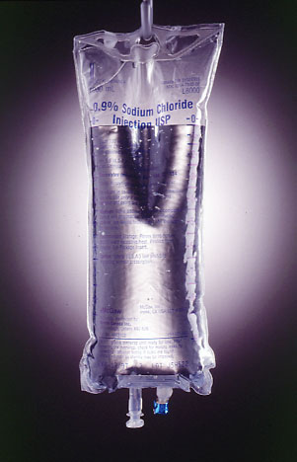
Σάκος «φυσιολογικού ορού» (ισότονο διάλυμα NaCl)
Αναγράφεται:
η ουσία που περιέχεται
Η συγκέντρωση
Ο συνολικός όγκος
Ημερομηνία λήξης

Slide 121
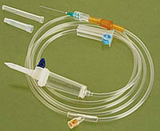
Το σύστημα χορήγησης

Slide 122
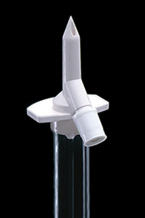
Η ακίδα
Εισέρχεται στην υποδοχή του σάκου

Slide 123
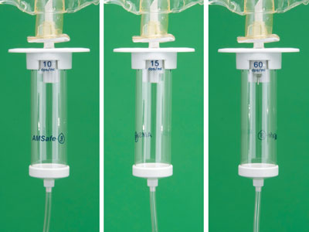
Θάλαμος σταγονομέτρησης
Maxi drip
10σταγόνες/κεκ
Mini drip
60 σταγόνες/κεκ
jadeafrican.com

Slide 124
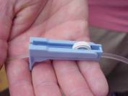
Ρύθμιση ροής σε συσκευή χορήγησης υγρών
Ο απλούστερος τρόπος ρύθμισης της ροής σε συνδυασμό με τη βαρύτητα

Slide 125
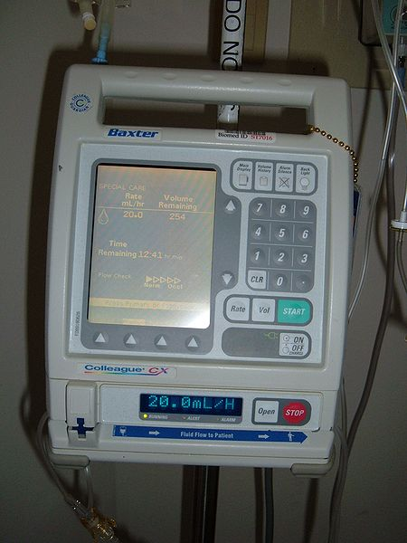
Αντλίες φαρμάκων
Για ακριβή δοσολογία
“Baxter Colleague CX infusion pump” από BrokenSphere διαθέσιμο με άδεια CC BY-SA 3.0

Slide 126
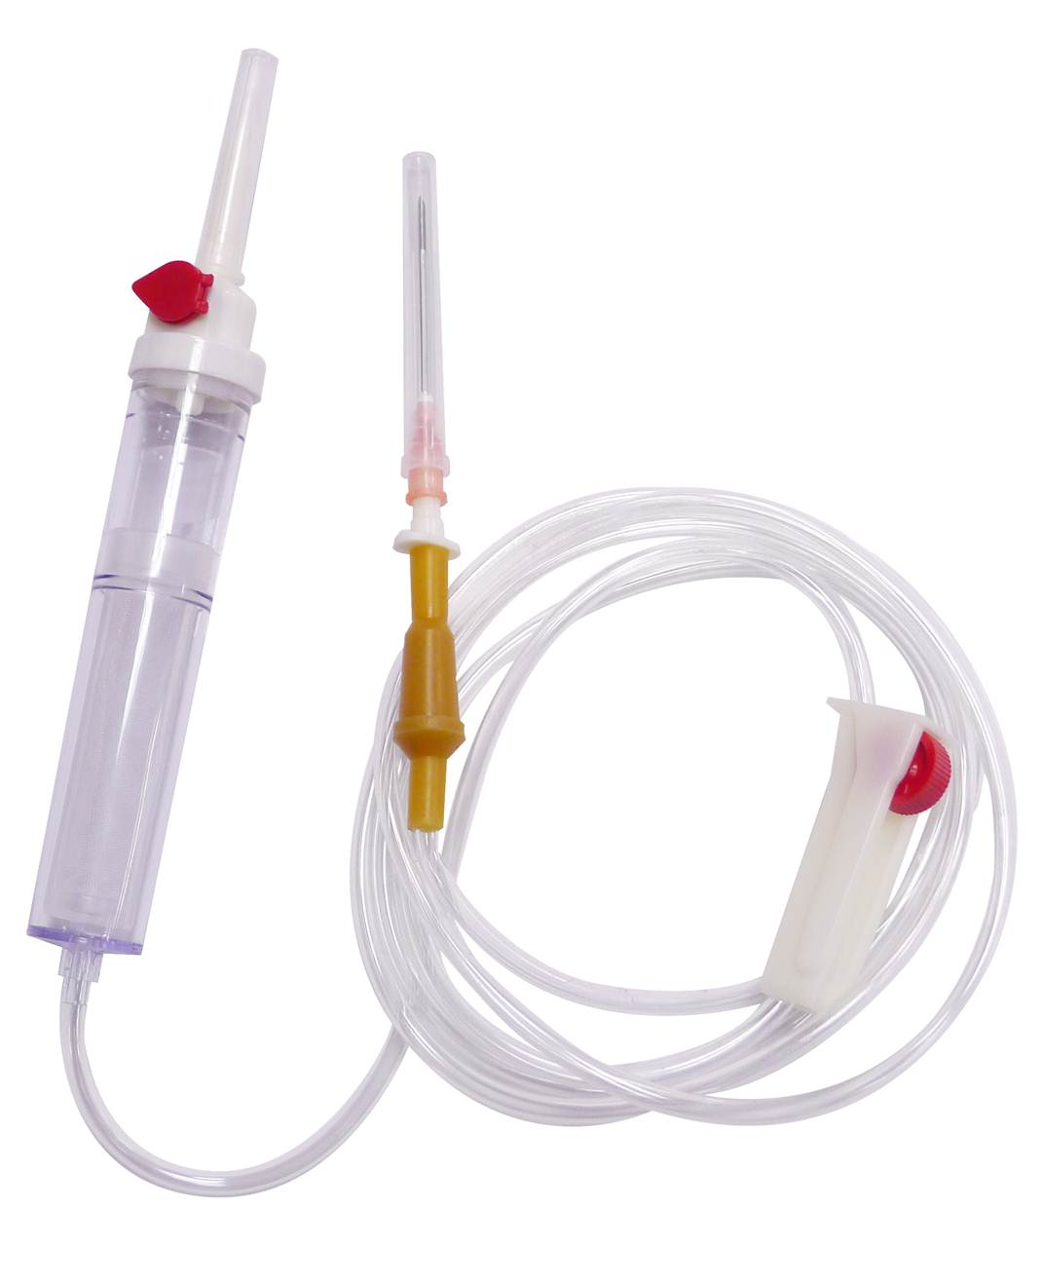
Για τη χορήγηση αίματος
Στο θάλαμο σταγονομέτρησης υπάρχει φίλτρο.
Φίλτρα χρησιμοποιούνται και στην παρεντερική διατροφή.
safetysyringe.com.tw

Slide 127
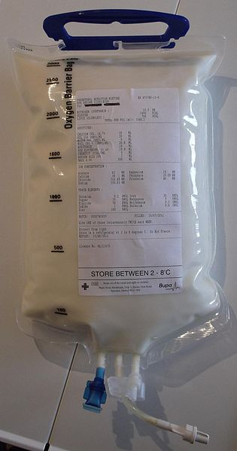
Σάκος παρεντερικής διατροφής
Το περιεχόμενο είναι γαλακτώδες
Χορηγούνται από κεντρικές φλεβικές γραμμές
“LipidHPN” από Le67 διαθέσιμο με άδεια CC BY-SA 3.0

Slide 128
Τέλος Ενότητας

Slide 129
Σημειώματα

Slide 130
Σημείωμα Αναφοράς
Copyright Τεχνολογικό Εκπαιδευτικό Ίδρυμα Αθήνας, Γεωργία Οικονόμου 2014. Γεωργία Οικονόμου. «Ακτινολογική Νοσηλευτική. Ενότητα 4: Βασικές αρχές Φαρμακολογίας». Έκδοση: 1.0. Αθήνα 2014. Διαθέσιμο από τη δικτυακή διεύθυνση: ocp.teiath.gr.

Slide 131
Σημείωμα Αδειοδότησης
Το παρόν υλικό διατίθεται με τους όρους της άδειας χρήσης Creative Commons Αναφορά, Μη Εμπορική Χρήση Παρόμοια Διανομή 4.0 [1] ή μεταγενέστερη, Διεθνής Έκδοση. Εξαιρούνται τα αυτοτελή έργα τρίτων π.χ. φωτογραφίες, διαγράμματα κ.λ.π., τα οποία εμπεριέχονται σε αυτό. Οι όροι χρήσης των έργων τρίτων επεξηγούνται στη διαφάνεια «Επεξήγηση όρων χρήσης έργων τρίτων».
Τα έργα για τα οποία έχει ζητηθεί και δοθεί άδεια αναφέρονται στο «Σημείωμα Χρήσης Έργων Τρίτων».
[1] http://creativecommons.org/licenses/by-nc-sa/4.0/
Ως Μη Εμπορική ορίζεται η χρήση:
που δεν περιλαμβάνει άμεσο ή έμμεσο οικονομικό όφελος από την χρήση του έργου, για το διανομέα του έργου και αδειοδόχο
που δεν περιλαμβάνει οικονομική συναλλαγή ως προϋπόθεση για τη χρήση ή πρόσβαση στο έργο
που δεν προσπορίζει στο διανομέα του έργου και αδειοδόχο έμμεσο οικονομικό όφελος (π.χ. διαφημίσεις) από την προβολή του έργου σε διαδικτυακό τόπο
Ο δικαιούχος μπορεί να παρέχει στον αδειοδόχο ξεχωριστή άδεια να χρησιμοποιεί το έργο για εμπορική χρήση, εφόσον αυτό του ζητηθεί.

Slide 132
Επεξήγηση όρων χρήσης έργων τρίτων
©
Δεν επιτρέπεται η επαναχρησιμοποίηση του έργου, παρά μόνο εάν ζητηθεί εκ νέου άδεια από το δημιουργό.
διαθέσιμο με άδεια CC-BY
Επιτρέπεται η επαναχρησιμοποίηση του έργου και η δημιουργία παραγώγων αυτού με απλή αναφορά του δημιουργού.
διαθέσιμο με άδεια CC-BY-SA
Επιτρέπεται η επαναχρησιμοποίηση του έργου με αναφορά του δημιουργού, και διάθεση του έργου ή του παράγωγου αυτού με την ίδια άδεια.
διαθέσιμο με άδεια CC-BY-ND
Επιτρέπεται η επαναχρησιμοποίηση του έργου με αναφορά του δημιουργού.
Δεν επιτρέπεται η δημιουργία παραγώγων του έργου.
διαθέσιμο με άδεια CC-BY-NC
Επιτρέπεται η επαναχρησιμοποίηση του έργου με αναφορά του δημιουργού.
Δεν επιτρέπεται η εμπορική χρήση του έργου.
διαθέσιμο με άδεια CC-BY-NC-SA
Επιτρέπεται η επαναχρησιμοποίηση του έργου με αναφορά του δημιουργού.
και διάθεση του έργου ή του παράγωγου αυτού με την ίδια άδεια
Δεν επιτρέπεται η εμπορική χρήση του έργου.
διαθέσιμο με άδεια CC-BY-NC-ND
Επιτρέπεται η επαναχρησιμοποίηση του έργου με αναφορά του δημιουργού.
Δεν επιτρέπεται η εμπορική χρήση του έργου και η δημιουργία παραγώγων του.
διαθέσιμο με άδεια
CC0 Public Domain
Επιτρέπεται η επαναχρησιμοποίηση του έργου, η δημιουργία παραγώγων αυτού και η εμπορική του χρήση, χωρίς αναφορά του δημιουργού.
διαθέσιμο ως κοινό κτήμα
Επιτρέπεται η επαναχρησιμοποίηση του έργου, η δημιουργία παραγώγων αυτού και η εμπορική του χρήση, χωρίς αναφορά του δημιουργού.
χωρίς σήμανση
Συνήθως δεν επιτρέπεται η επαναχρησιμοποίηση του έργου.

Slide 133
Διατήρηση Σημειωμάτων
Οποιαδήποτε αναπαραγωγή ή διασκευή του υλικού θα πρέπει να συμπεριλαμβάνει:
το Σημείωμα Αναφοράς
το Σημείωμα Αδειοδότησης
τη δήλωση Διατήρησης Σημειωμάτων
το Σημείωμα Χρήσης Έργων Τρίτων (εφόσον υπάρχει)
μαζί με τους συνοδευόμενους υπερσυνδέσμους.

Slide 134
Χρηματοδότηση
Το παρόν εκπαιδευτικό υλικό έχει αναπτυχθεί στo πλαίσιo του εκπαιδευτικού έργου του διδάσκοντα.
Το έργο «Ανοικτά Ακαδημαϊκά Μαθήματα στο ΤΕΙ Αθηνών» έχει χρηματοδοτήσει μόνο την αναδιαμόρφωση του εκπαιδευτικού υλικού.
Το έργο υλοποιείται στο πλαίσιο του Επιχειρησιακού Προγράμματος «Εκπαίδευση και Δια Βίου Μάθηση» και συγχρηματοδοτείται από την Ευρωπαϊκή Ένωση (Ευρωπαϊκό Κοινωνικό Ταμείο) και από εθνικούς πόρους.

